Slide 2
人类学习
1. 观察大人的行为并模仿
2. 自己探索学习
3. 去感知物体的物理属性+多种环境
Embodied AI学习方式和框架
1. 示教型BC行为克隆，模仿学习
2. 基于视频学习行为
3. Real to sim to real
视频学习的数据
1. 人类示教，机械臂示教
2. 视频生成模型示教

Slide 3
Real to sim to Real 形成闭环

Slide 4
Real to sim to Real 形成闭环
1. 3d场景重建
2. 物理属性

Slide 5
Real to sim to Real 形成闭环
仿真环境
1. 训练模型泛化性
2. 验证模型成功率
3. 模拟各种配置下的环境

Slide 6
Real to sim to Real 形成闭环
将仿真环境训练好的模型部署到物理世界
挑战：仿真和现实的差距

Slide 7
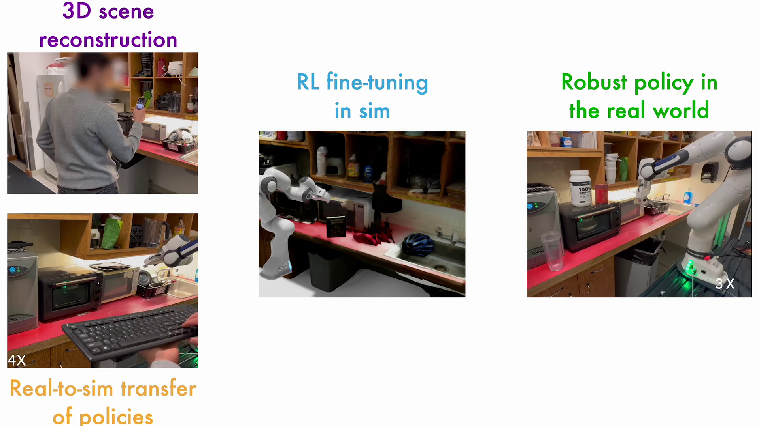
Real to sim to Real 形成闭环
通过强化学习在从少量真实世界数据动态构建的“数字孪生”模拟环境中增强真实世界模仿学习策略
RialTo 的策略稳健性(例如在架子上稳健地堆放盘子、将书放在书架上以及其他四项任务)提高了 (超过 67%)，而无需大量人工数据收集
学习
物体姿势变化
物理干扰
视觉干扰
1. 扫描环境，Polycam扫描场景，AR code扫描3D物体
2. 利用RialTo GUI来构造环境
3. 在真实场景收集演示数据，transfer到仿真环境
4. 利用现实世界场景的数字孪生来用RL微调
5. 教师-学生蒸馏与真实世界演示联合训练
Notes:
模仿学习方法需要大量的人工监督才能学习对物体姿势变化、物理干扰和视觉干扰具有鲁棒性的策略。另一方面，强化学习可以自主探索环境以学习鲁棒行为，但可能需要不切实际的大量不安全的真实世界数据收集。为了学习高效、鲁棒的策略，而无需承担不安全的真实世界数据收集或大量人工监督的负担，我们提出了 RialTo，这是一种新系统，用于通过强化学习在从少量真实世界数据动态构建的“数字孪生”模拟环境中增强真实世界模仿学习策略。为了实现这种从真实到模拟到真实的管道，
RialTo 提出了一个易于使用的界面，用于快速扫描和构建真实世界环境的数字孪生。我们还引入了一种新颖的“逆向蒸馏”程序，用于将真实世界的演示带入模拟环境进行有效微调，只需极少的人为干预和工程设计。我们在现实世界中的各种机器人操作问题上对 RialTo 进行了评估，例如在架子上稳健地堆放盘子、将书放在书架上以及其他四项任务。RialTo 的策略稳健性提高了 (超过 67%)，而无需大量人工数据收集。

Slide 8
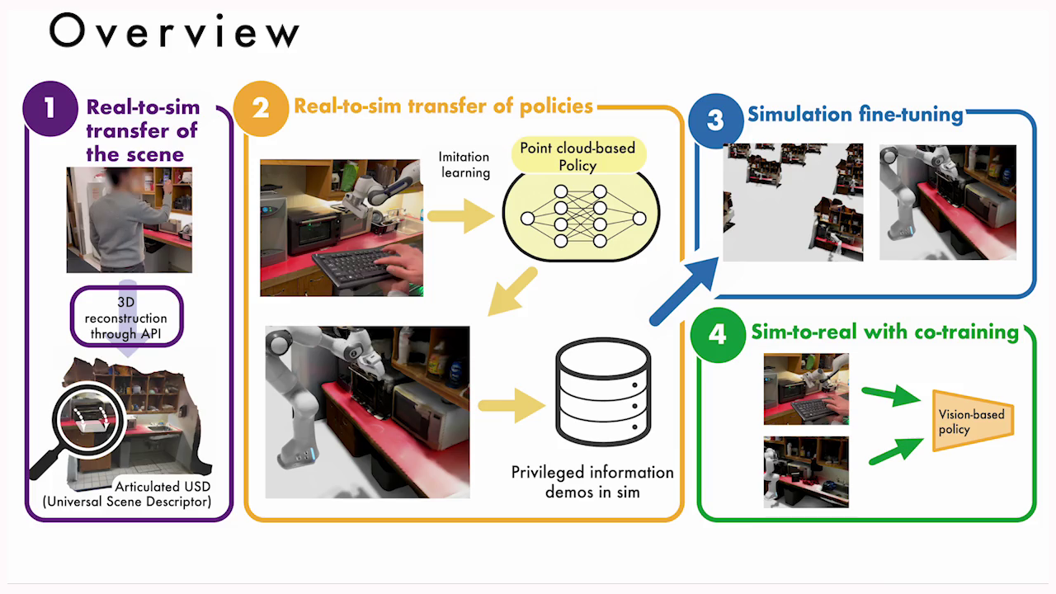
Real to sim to Real 形成闭环1. 扫描目标环境
1. 扫描环境，Polycam扫描场景，AR code扫描3D物体

Slide 9
Real to sim to Real 形成闭环
2. 使用RialTo的GUI构建环境
2. 利用RialTo GUI来构造环境，http://improbable008.csail.mit.edu/

Slide 10
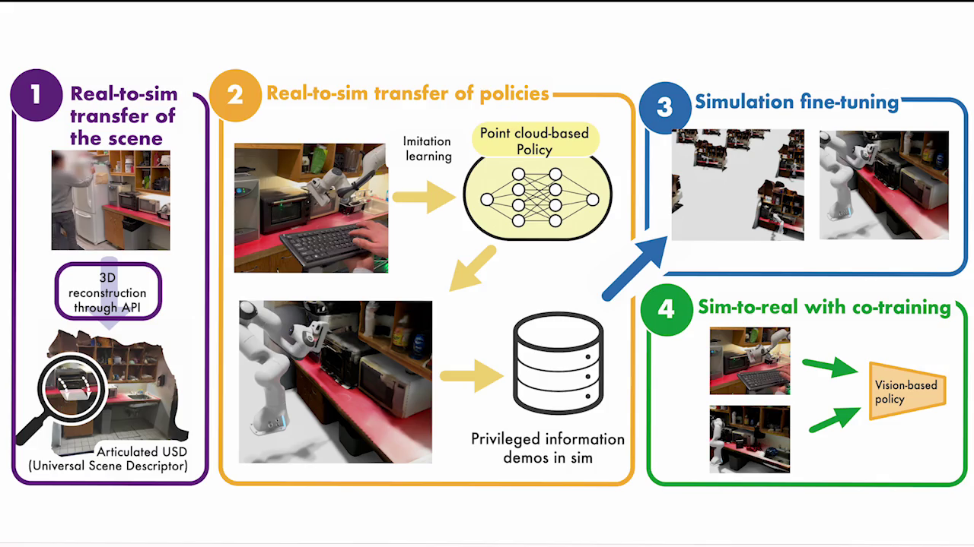
Real to sim to Real 形成闭环
3. 收集现实世界中的演示并将其转移到模拟中
强化学习可以自主探索环境以学习鲁棒行为，但可能需要不切实际的大量不安全的真实世界数据收集。
为了学习高效、鲁棒的策略，而无需承担不安全的真实世界数据收集或大量人工监督的负担
3. 在真实世界收集人类演示的操控的轨迹数据，将观察到的点云数据，和ee末端位姿数据transfer到仿真环境进行模仿学习

Slide 11
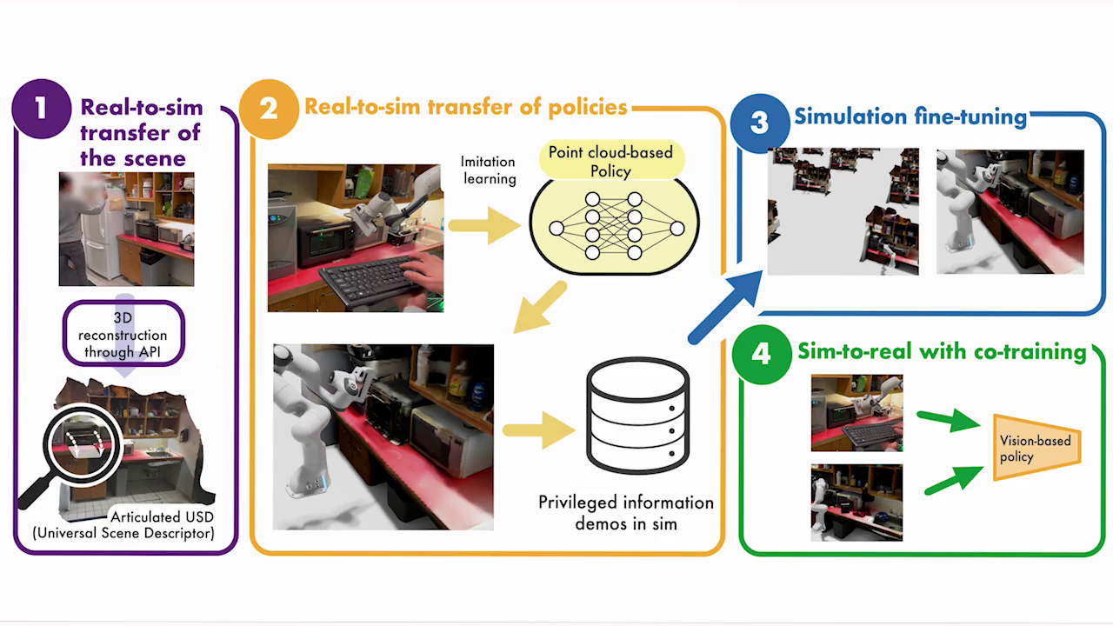
Real to sim to Real 形成闭环
4. 仿真中的RL微调
4. 利用现实世界场景的数字孪生，用RL微调。利用issac gym来在多个仿真环境同步训练

Slide 12
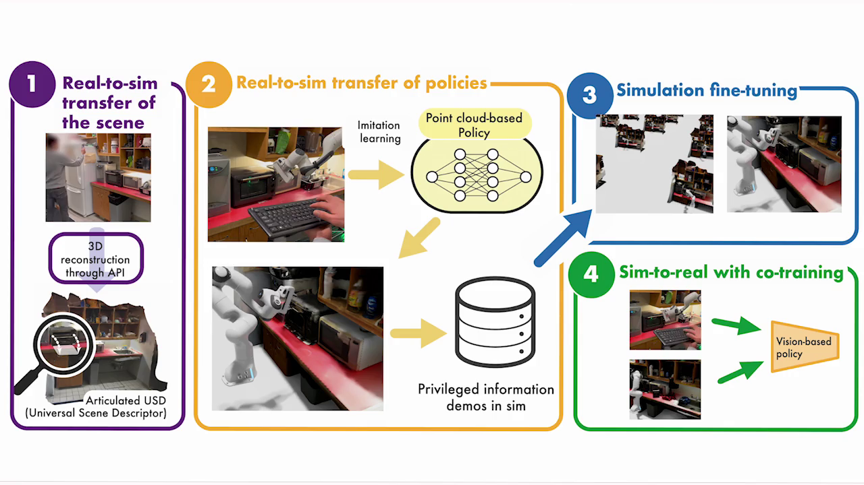
Real to sim to Real 形成闭环
5. 师生升华与真实演示协同训练
5. 教师-学生蒸馏与真实世界演示联合训练
引入了一种新颖的“逆向蒸馏”程序，用于将真实世界的演示带入模拟环境进行有效微调

Slide 13
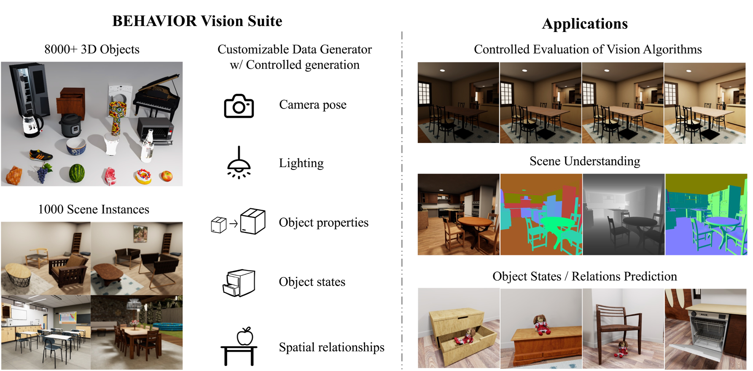
Real to sim
Behavior Vision Suite：通过模拟生成可定制的数据集
行为视觉套件（BVS），一个新颖的工具包，能够控制场景、对象和摄像机级别的各种参数，从而促进高度定制的数据集的创建
旨在系统评估和全面理解计算机视觉模型
标注了丰富物理和语义属性的物体。在 Nvidia OMNIVERSE 和 PhysX5上构建的。
这是一个模拟环境，通过对刚体、可变形体和液体进行逼真的物理模拟和渲染来支持这些活动。
场景实例增强
通过改变家具对象模型并合并额外的日常物品来生成不同的场景变化。具体来说，它可以将场景对象与同一类别的替代模型交换，这些模型根据视觉和功能相似性进行分组。这种随机化显着改变了场景外观，同时保持了布局的语义完整性。
应用
1. 整体场景理解
2. 参数模型评估
3. 对象状态和关系预测

Slide 14
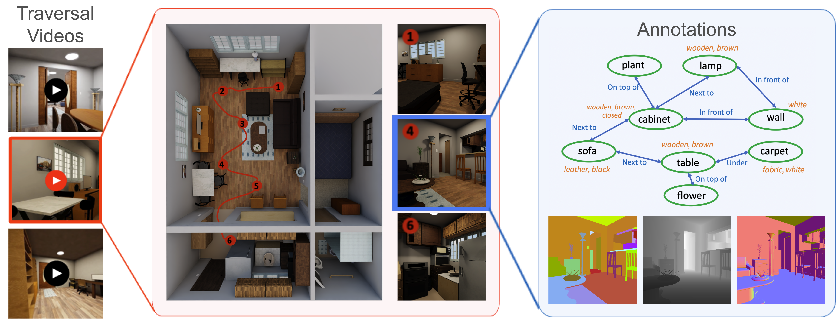
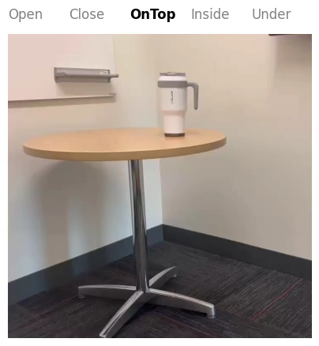
合成数据
Behavior Vision Suite：通过模拟生成可定制的数据集
应用
1. 整体场景理解
包括 BVS 在内的合成数据集的主要优点之一是它们为同一组输入图像提供各种类型的标签（分割掩模、深度图和边界框）
相信这一功能可以推动多功能视觉模型的开发，这些模型可以在未来同时执行多种感知任务
2. 参数模型评估
参数模型评估对于开发和理解感知模型至关重要，从而能够针对各种领域变化对性能稳健性进行系统评估。利用模拟器的灵活性，我们的生成器将参数评估扩展到更多样化的轴，包括场景、相机和对象状态变化。
3. 对象状态和关系预测
用户还可以利用 BVS 生成具有特定对象配置的训练数据，这些数据在现实世界中难以积累或注释。我们说明了 BVS 在合成数据集方面的实际应用，该数据集有助于训练视觉模型，该模型能够在对象关系预测任务中零样本转移到现实世界（sim2real迁移）。
Notes:
实验通过三个关键应用突出了 BVS 的多功能性和功效
评估模型针对各种领域变化的鲁棒性的能力，在具有挑战性的条件下系统评估模型性能的价值
在统一数据集上对场景理解模型进行全面的基准测试，说明使用单个 BVS 数据集开发多任务模型的潜力
研究了 BVS 在促进新颖视觉任务（包括对象状态和关系预测）的 sim2real 迁移方面的作用
BVS 强调了合成数据在推动该领域发展的前景，为研究人员提供了根据特定需求生成高质量、多样化且真实的数据集的方法。

Slide 15
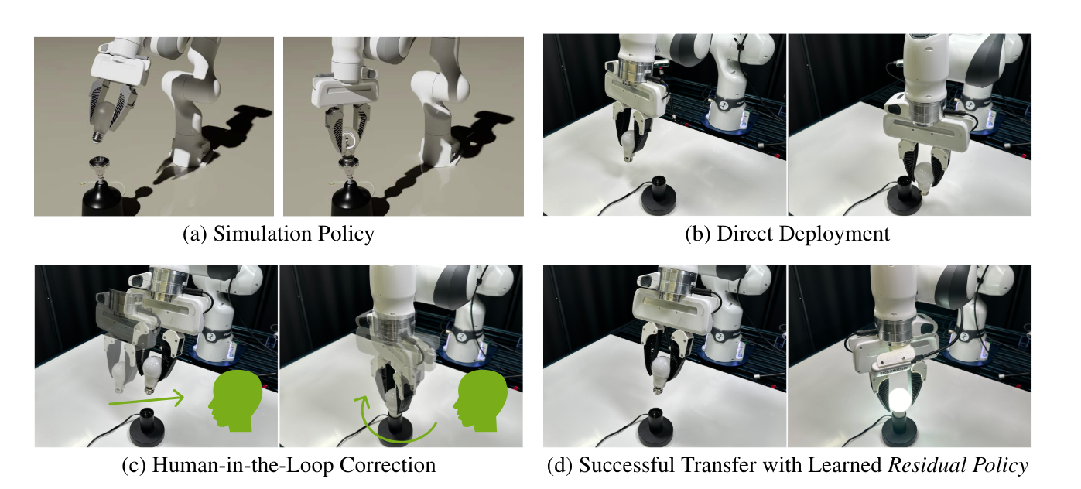
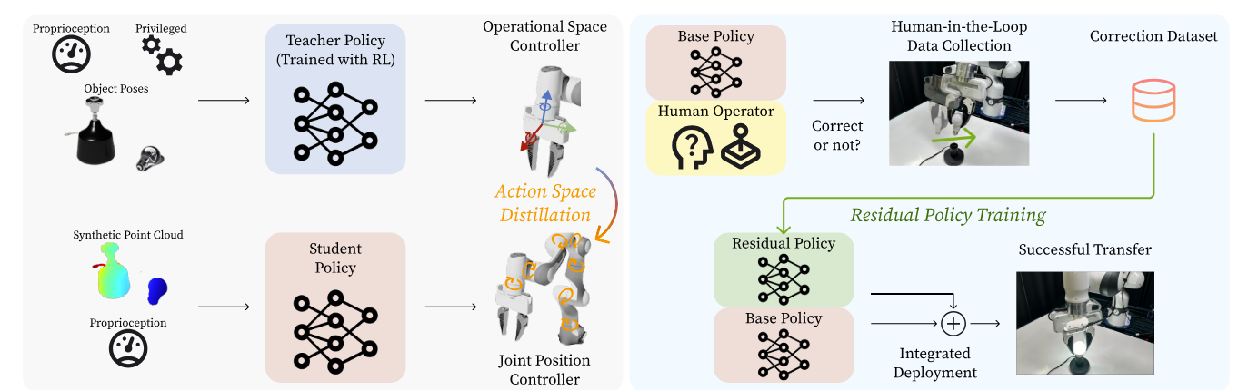
TRANSIC在线修正Sim-to-Real Policy
该研究主要解决的问题是如何将模拟环境中训练的机器人控制策略有效转移至真实世界环境
这是机器人技术中的一个关键挑战，因为模拟环境与现实世界之间存在显著差异，如感知数据、机器人的物理表现、控制精度不同等。
这些差异通常导致模拟训练的策略在现实执行时失败
主要方法
基于模拟的策略训练：首先在模拟环境中使用强化学习训练出一个基础策略。这个策略设计用于在控制的模拟环境中执行任务，没有考虑到现实世界中的不可预测变量。
人类干预与数据收集：训练好的策略随后在现实世界中测试，由人类操作员监督。当机器人的表现偏离预期结果或遇到模拟中未涵盖的情况时，操作员会介入。这种干预非常关键，因为它包括操作员实时通过遥控校正机器人的动作。
学习残差策略：收集这些人类干预的数据，这些数据集包括机器人自主动作与人类校正动作之间的差异。然后使用这些数据训练一个残差策略，学习预测当基础策略不足时所需的校正
集成部署策略：在部署过程中，原始的基础策略和新训练的残差策略被同时使用。一个门控函数根据机器人遇到的具体情况实时决定是否应用残差策略。这种机制确保机器人主要依赖于高效且经过测试的基础策略，同时残差策略在遇到具体的现实世界复杂性时提供必要的调整
通过实验，论文验证TRANSIC方法在多种实际任务中的有效性，如家具组装等复杂的操作任务。实验结果显示，与传统方法相比，能够更有效地缩小模拟与现实之间的差距，提高了任务执行的成功率。随着人类干预数据的增加，机器人的性能和适应性也会相应提高，证明TRANSIC方法的扩展性和实用性。

Slide 16
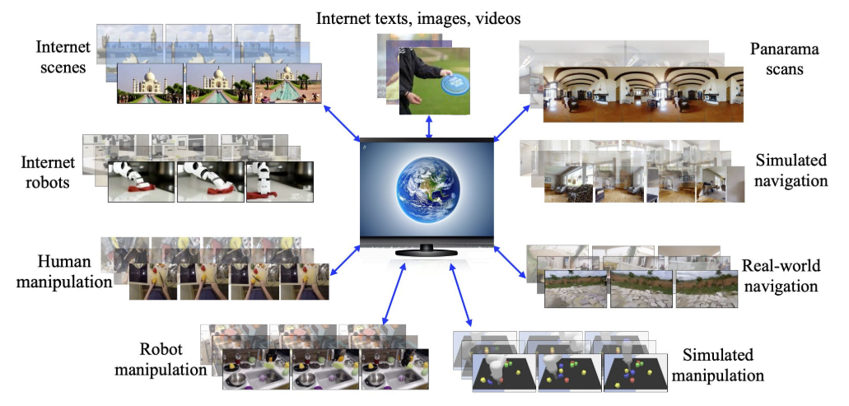
学习交互式现实世界模拟器
标题：Learning Interactive Real-World Simulators [ICLR 2024 Outstanding Paper]
这篇文章提出了一种名为“通用模拟器”（UniSim）的新方法，旨在模拟真实世界的互动。UniSim 能够根据多种形式的输入，如语言指令、机器人控制信号等，生成逼真的视频结果，模拟人在真实环境中的动作和交互。
基于互联网数据训练的生成模型彻底改变了文本、图像和视频内容的创建方式。生成模型的下一个里程碑是模拟响应人类、机器人和其他类型的交互式代理所执行的动作的真实体验。
现实世界模拟器的应用范围从游戏和电影中的可控内容创建到纯粹在模拟中训练可直接部署在现实世界中的具体代理。在这项工作中，我们围绕通过生成建模学习现实世界交互的通用模拟器（UniSim）来探索这些可能性。我们首先进行了重要的观察，即可用于学习现实世界模拟器的自然数据集通常沿着不同的轴是丰富的（例如，图像数据中丰富的标记对象、机器人数据中丰富的动作以及导航数据中丰富的运动）。
Notes:
这篇文章提出了一种名为“通用模拟器”（UniSim）的新方法，旨在模拟真实世界的互动。UniSim 能够根据多种形式的输入，如语言指令、机器人控制信号等，生成逼真的视频结果，模拟人在真实环境中的动作和交互。
基于互联网数据训练的生成模型彻底改变了文本、图像和视频内容的创建方式。
生成模型的下一个里程碑是模拟响应人类、机器人和其他类型的交互式代理所执行的动作的真实体验。
现实世界模拟器的应用范围从游戏和电影中的可控内容创建到纯粹在模拟中训练可直接部署在现实世界中的具体代理。在这项工作中，我们围绕通过生成建模学习现实世界交互的通用模拟器（UniSim）来探索这些可能性。我们首先进行了重要的观察，即可用于学习现实世界模拟器的自然数据集通常沿着不同的轴是丰富的（例如，图像数据中丰富的标记对象、机器人数据中丰富的动作以及导航数据中丰富的运动）。
通过仔细编排不同的数据集，每个数据集提供整体体验的不同方面，UniSim 可以通过模拟“打开抽屉”等高级指令和低级指令的视觉结果来模拟人类和智能体如何与世界交互。
诸如从静态场景和对象“移动到 x, y 位置”之类的控件。这种现实世界模拟器的用例非常广泛。例如，我们使用 UniSim 模拟交互式体验，以训练高级视觉语言规划器和低级强化学习策略，其中每一个都表现出从真实世界模拟器中的纯粹训练到真实世界的显着迁移。
最后，我们表明其他类型的智能（例如视频字幕和检测模型）也可以从 UniSim 中的模拟体验中受益，从而为现实世界模拟器开辟了更广泛的应用。

Slide 17
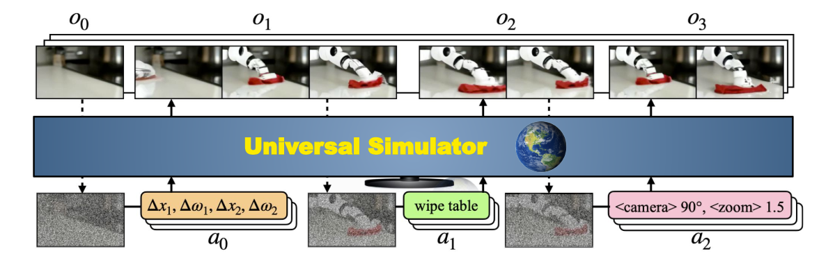
学习交互式现实世界模拟器
标题：Learning Interactive Real-World Simulators [ICLR 2024 Outstanding Paper]
1. UniSim 的关键技术细节：
1）融合多样化的数据集: UniSim 结合了多种类型的数据集，如包含丰富场景和物体的图像数据、包含密集动作的机器人数据、包含多样化运动的导航数据等。这些数据集在不同的维度上具有丰富的细节，通过巧妙地融合，UniSim 能够模拟高层次指令（如“打开抽屉”）和低层次控制（如“移动 ∆x, ∆y”）的视觉效果。
2）观测预测模型: UniSim 使用观测预测模型来模拟长期互动。该模型根据历史观测和当前动作预测下一个观测结果。它能够以自回归的方式运行，从而生成长时间、一致的视频序列。
3）视频扩散模型: UniSim 使用视频扩散模型来实现观测预测模型。该模型通过逐步去噪生成视频，并使用分类器引导技术来调节动作的影响。

Slide 18
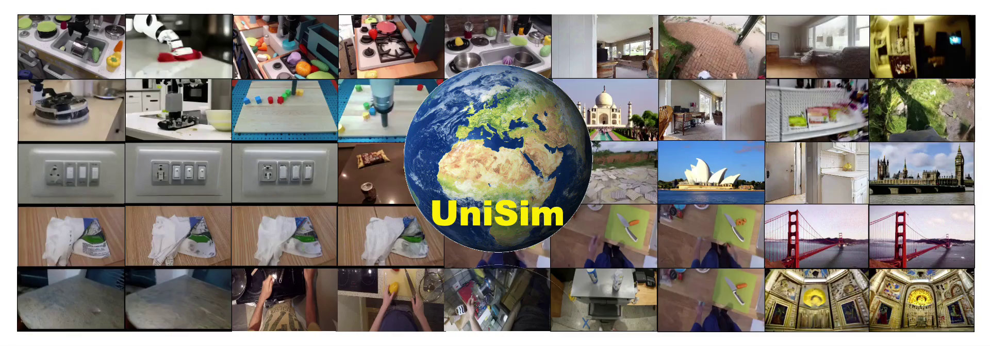
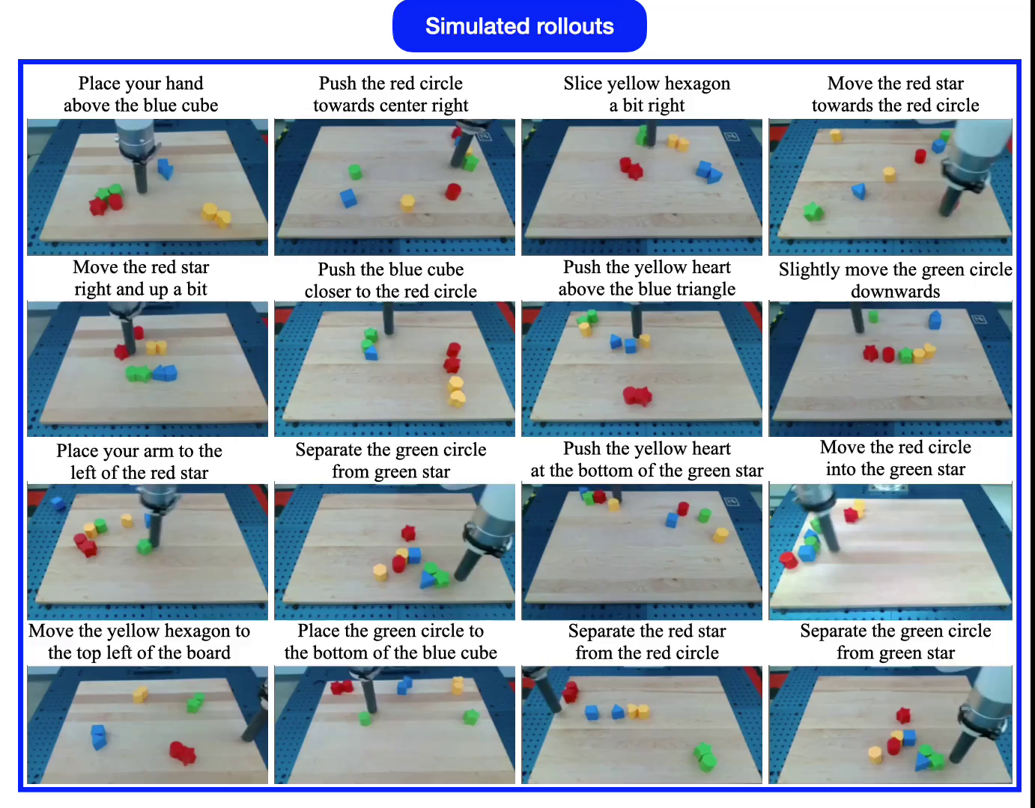
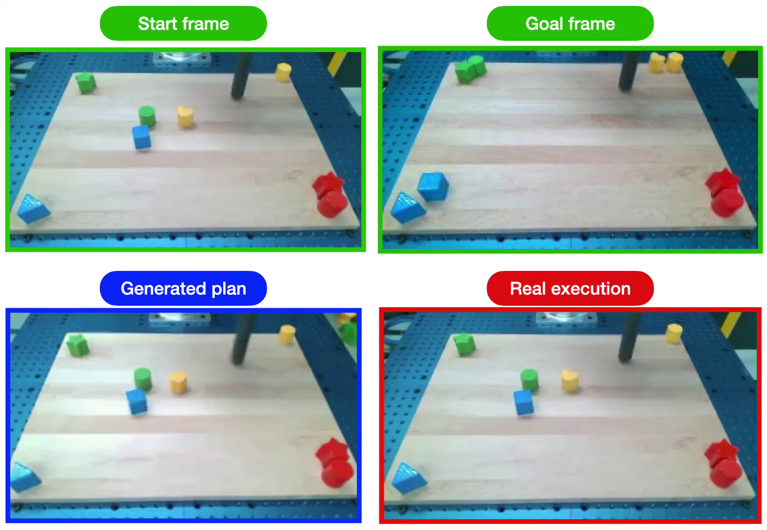
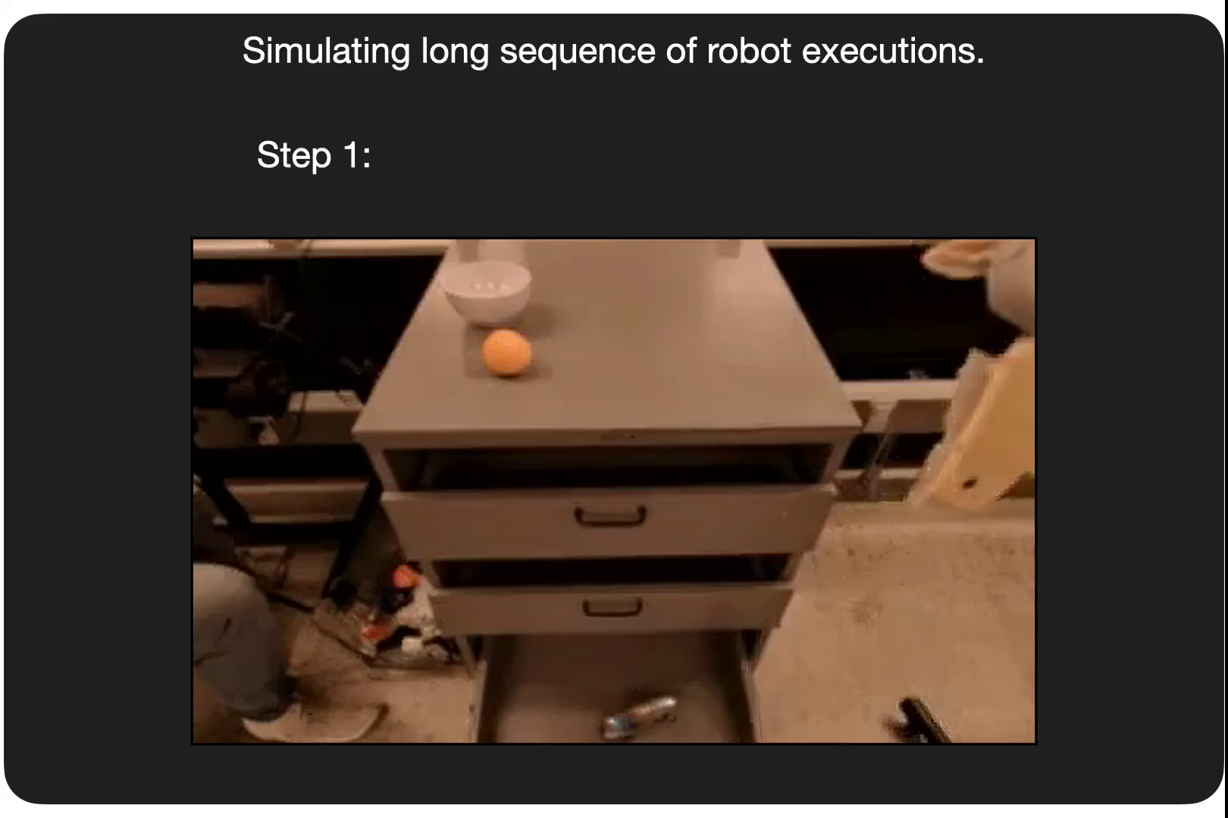
学习交互式现实世界模拟器
标题：Learning Interactive Real-World Simulators [ICLR 2024 Outstanding Paper]
Long-Horizon Simulations Reinforcement Learning with UniSim Long-Horizon Planning with UniSim
Notes:
2. UniSim 的应用场景：
1）训练高层次视觉语言策略: UniSim 可以使用后见之明重标记技术，生成大量用于训练视觉语言模型 (VLM) 的数据。这些 VLM 可以根据图像和目标图像生成高层次的语言指令，从而完成复杂的任务。
2）训练低层次控制策略: UniSim 可以用于训练基于模型的强化学习 (RL) 代理。RL 代理可以利用 UniSim 进行虚拟训练，学习低层次的控制策略，并将其应用于真实世界的机器人。
3）训练视觉语言模型: UniSim 可以生成用于训练其他类型机器智能的数据，如视频字幕模型。这对于数据收集困难或危险的场景（例如自动驾驶汽车的碰撞）尤为有用。
3. UniSim 的局限性：
1）幻觉: 当输入的动作不切实际时，UniSim 可能会产生幻觉，例如模拟“洗手”动作时，桌子可能会变成水槽。
2）记忆限制: UniSim 只能记住有限的历史信息，无法捕捉长期记忆。
3）域外泛化能力有限: UniSim 对于训练数据中没有出现过的场景，其泛化能力有限。
4）仅限视觉模拟: UniSim 无法模拟动作不导致视觉观测变化的场景。

Slide 19
2. UniSim 的应用场景：
1）训练高层次视觉语言策略: UniSim 可以使用后见之明重标记技术，生成大量用于训练视觉语言模型 (VLM) 的数据。这些 VLM 可以根据图像和目标图像生成高层次的语言指令，从而完成复杂的任务。
2）训练低层次控制策略: UniSim 可以用于训练基于模型的强化学习 (RL) 代理。RL 代理可以利用 UniSim 进行虚拟训练，学习低层次的控制策略，并将其应用于真实世界的机器人。
3）训练视觉语言模型: UniSim 可以生成用于训练其他类型机器智能的数据，如视频字幕模型。这对于数据收集困难或危险的场景（例如自动驾驶汽车的碰撞）尤为有用。
3. UniSim 的局限性：
1）幻觉: 当输入的动作不切实际时，UniSim 可能会产生幻觉，例如模拟“洗手”动作时，桌子可能会变成水槽。
2）记忆限制: UniSim 只能记住有限的历史信息，无法捕捉长期记忆。
3）域外泛化能力有限: UniSim 对于训练数据中没有出现过的场景，其泛化能力有限。
4）仅限视觉模拟: UniSim 无法模拟动作不导致视觉观测变化的场景。

Slide 20
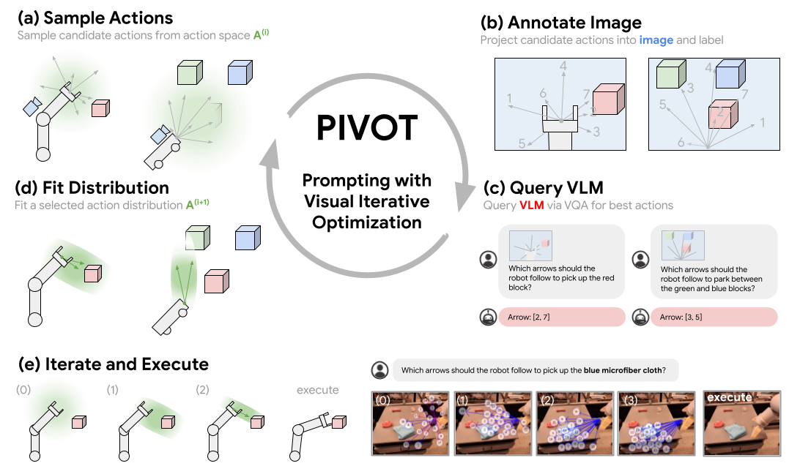
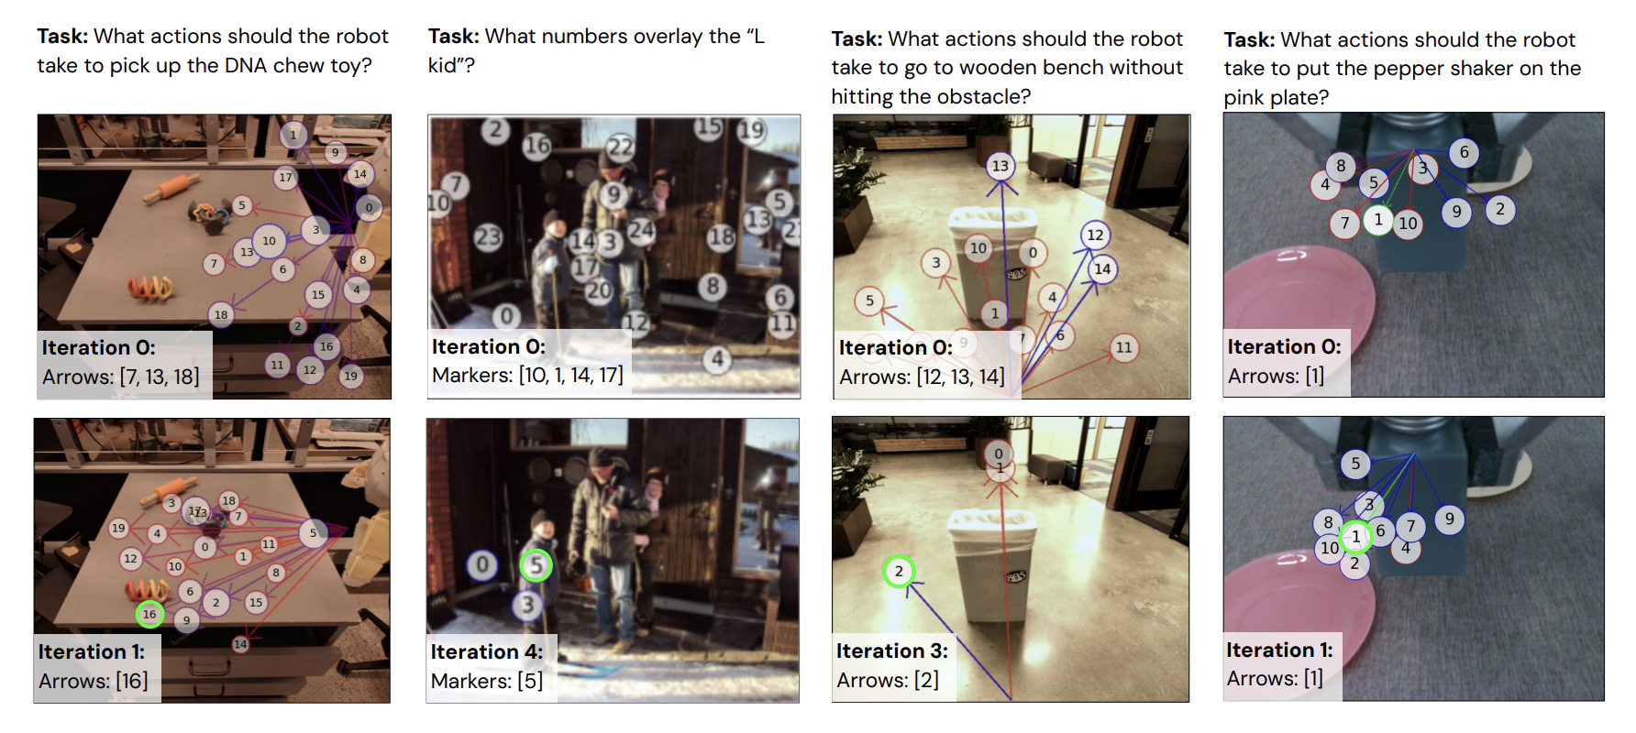
迭代视觉提示为VLM引出可操作的知识
PIVOT: Iterative Visual Prompting Elicits Actionable Knowledge for VLMs
这篇论文提出了一种名为PIVOT（迭代视觉优化提示）的新颖方法，用于引导VLM输出可操作的空间信息，例如机器人控制指令、物体定位坐标等。该方法将空间推理任务转化为迭代式视觉问答问题。
PIVOT 方法就像是在玩一个 "你画我猜" 的游戏。我们用箭头代表机械臂的动作，让 VLM 来猜哪个箭头是最佳选择。通过不断迭代 refine ，最终引导 VLM 给出符合任务目标的控制指令。
局限性
三维理解能力不足： 当前的VLM主要基于二维图像进行训练，缺乏对三维空间的理解能力
交互和精细控制能力不足： 在需要精细控制的任务中，VLM难以处理遮挡、分辨率等问题
贪婪行为： VLM在多步骤决策任务中容易表现出贪婪行为，只关注眼前利益而忽略长期目标
视觉-语言连接推理错误： VLM有时会将视觉信息与语言信息错误地连接起来，导致推理错误
Notes:
迭代视觉提示为VLM引出可操作的知识
标题：PIVOT: Iterative Visual Prompting Elicits Actionable Knowledge for VLMs
这篇论文提出了一种名为PIVOT（迭代视觉优化提示）的新颖方法，用于引导VLM输出可操作的空间信息，例如机器人控制指令、物体定位坐标等。该方法将空间推理任务转化为迭代式视觉问答问题。
方法：
假设我们要用 VLM 控制一个机械臂去抓取桌子上的一个红色杯子
初始化:
目标：抓取红色杯子
动作空间 A：机械臂末端可以移动的方向 (上下左右前后)
迭代次数 N: 3
样本数量 M: 10
第一次迭代:
采样: 在机械臂末端周围随机生成10个箭头，代表10个可能的移动方向
标注: 将这 10 个箭头画在摄像头捕捉到的图像上，并用数字1到10标记
询问: 向 VLM 展示这张带有标注的图像，并提问："为了抓取红色杯子，机械臂应该选择哪个箭头方向？"
更新: VLM 可能会选择指向红色杯子附近的箭头，例如箭头3和7。 根据 VLM 的选择，我们将更新动作分布，使其更集中在箭头3和7附近的区域
第二次迭代:
采样: 这次我们不再随机采样，而是在箭头3和7附近更密集地生成10个新的箭头
标注: 将新的箭头画在图像上，并用数字标记
询问: 再次向 VLM 展示图像并提问："为了抓取红色杯子，机械臂应该选择哪个箭头方向？"
更新: VLM 可能会选择更精确地指向红色杯子的箭头。我们再次更新动作分布，使其更加集中在 VLM 选择的箭头周围
第三次迭代:
重复上述步骤，进一步 refine 动作分布
输出: 在三次迭代后，我们得到了一个更精确的指向红色杯子的箭头方向，作为机械臂的控制指令

Slide 21
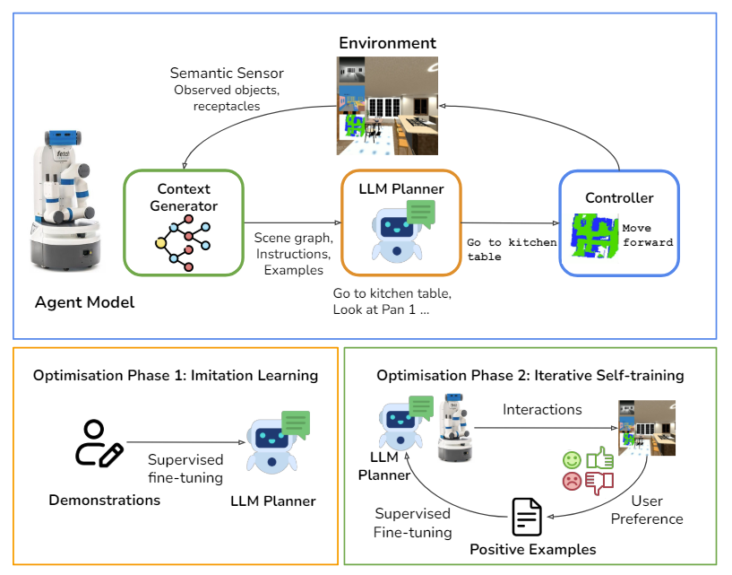
家政机器人强化自训练使LLM规划与偏好一致
标题：LLM-Personalize: Aligning LLM Planners with Human Preferences via Reinforced Self-Training for Housekeeping Robots
LLM 在机器人任务规划领域展现出巨大潜力，然而，现有的 LLM 规划器缺乏个性化，无法适应用户独特的需求和偏好。比如，一个家庭可能希望咖啡杯放在餐桌上，而另一个家庭可能希望将其放在厨房橱柜里。
LLM-Personalize 框架
该框架包含三个核心组件：
上下文生成器:
维护一个动态更新的场景图，表示家庭环境的状态，包括房间、容器和物体。根据机器人的局部观察结果更新场景图，并以自然语言描述场景图，作为 LLM 规划器的输入提示。
提示中还包含任务指令和示例，用于上下文学习。
LLM 规划器:
接收上下文生成器的提示，并生成一个包含一系列高级动作的计划，例如“去拿锅”、“把锅放在柜子里”。
采用迭代规划程序，在当前计划执行完毕后重新规划，以便在探索房屋的同时获得对家庭状态更全面的了解。
包含一个 LLM 模型和一个后处理器，用于从 LLM 生成的自然语言计划中提取目标动作和目标实体。
控制器:
利用房间级拓扑地图，将 LLM 规划器生成的高级动作翻译成低级控制动作并执行。
使用模拟器提供的现成控制器，执行导航、抓取和放置等低级动作。
个性化优化流程
为了解决 LLM 规划器在个性化方面的挑战，该框架引入了一个结合模仿学习和迭代自训练的优化流程。
模仿学习阶段:
构建一个演示器模块，根据人类偏好数据集生成演示响应，例如探索房间或重新排列单个物体。
通过监督微调，引导 LLM 规划器有效地解释复杂上下文、生成可执行计划，并初步与示例用户偏好对齐。
演示设计确保每个计划具有统一目标，便于用用户偏好进行注释。
迭代自训练阶段:
使用 LLM 规划器探索训练任务，收集交互数据，包括提示、响应和结果（例如，锅从厨房桌子移到厨房柜台）。
根据用户偏好，用奖励注释每个提示和响应对，并收集具有正奖励的样本作为自训练数据集。
对自训练数据集进行监督微调，进一步优化 LLM 规划器，使其更符合用户偏好。

Slide 22
迭代视觉提示为VLM引出可操作的知识
标题：PIVOT: Iterative Visual Prompting Elicits Actionable Knowledge for VLMs
这篇论文提出了一种名为PIVOT（迭代视觉优化提示）的新颖方法，用于引导VLM输出可操作的空间信息，例如机器人控制指令、物体定位坐标等。该方法将空间推理任务转化为迭代式视觉问答问题。
方法：
假设我们要用 VLM 控制一个机械臂去抓取桌子上的一个红色杯子
初始化:
目标：抓取红色杯子
动作空间 A：机械臂末端可以移动的方向 (上下左右前后)
迭代次数 N: 3
样本数量 M: 10
第一次迭代:
采样: 在机械臂末端周围随机生成10个箭头，代表10个可能的移动方向
标注: 将这 10 个箭头画在摄像头捕捉到的图像上，并用数字1到10标记
询问: 向 VLM 展示这张带有标注的图像，并提问："为了抓取红色杯子，机械臂应该选择哪个箭头方向？"
更新: VLM 可能会选择指向红色杯子附近的箭头，例如箭头3和7。 根据 VLM 的选择，我们将更新动作分布，使其更集中在箭头3和7附近的区域
第二次迭代:
采样: 这次我们不再随机采样，而是在箭头3和7附近更密集地生成10个新的箭头
标注: 将新的箭头画在图像上，并用数字标记
询问: 再次向 VLM 展示图像并提问："为了抓取红色杯子，机械臂应该选择哪个箭头方向？"
更新: VLM 可能会选择更精确地指向红色杯子的箭头。我们再次更新动作分布，使其更加集中在 VLM 选择的箭头周围
第三次迭代:
重复上述步骤，进一步 refine 动作分布
输出: 在三次迭代后，我们得到了一个更精确的指向红色杯子的箭头方向，作为机械臂的控制指令
PIVOT 方法就像是在玩一个 "你画我猜" 的游戏。我们用箭头代表机械臂的动作，让 VLM 来猜哪个箭头是最佳选择。通过不断迭代 refine ，最终引导 VLM 给出符合任务目标的控制指令。
局限性
三维理解能力不足： 当前的VLM主要基于二维图像进行训练，缺乏对三维空间的理解能力。
交互和精细控制能力不足： 在需要精细控制的任务中，VLM难以处理遮挡、分辨率等问题。
贪婪行为： VLM在多步骤决策任务中容易表现出贪婪行为，只关注眼前利益而忽略长期目标。
视觉-语言连接推理错误： VLM有时会将视觉信息与语言信息错误地连接起来，导致推理错误。
Notes:
迭代视觉提示为VLM引出可操作的知识
标题：PIVOT: Iterative Visual Prompting Elicits Actionable Knowledge for VLMs
这篇论文提出了一种名为PIVOT（迭代视觉优化提示）的新颖方法，用于引导VLM输出可操作的空间信息，例如机器人控制指令、物体定位坐标等。该方法将空间推理任务转化为迭代式视觉问答问题。
方法：
假设我们要用 VLM 控制一个机械臂去抓取桌子上的一个红色杯子
初始化:
目标：抓取红色杯子
动作空间 A：机械臂末端可以移动的方向 (上下左右前后)
迭代次数 N: 3
样本数量 M: 10
第一次迭代:
采样: 在机械臂末端周围随机生成10个箭头，代表10个可能的移动方向
标注: 将这 10 个箭头画在摄像头捕捉到的图像上，并用数字1到10标记
询问: 向 VLM 展示这张带有标注的图像，并提问："为了抓取红色杯子，机械臂应该选择哪个箭头方向？"
更新: VLM 可能会选择指向红色杯子附近的箭头，例如箭头3和7。 根据 VLM 的选择，我们将更新动作分布，使其更集中在箭头3和7附近的区域
第二次迭代:
采样: 这次我们不再随机采样，而是在箭头3和7附近更密集地生成10个新的箭头
标注: 将新的箭头画在图像上，并用数字标记
询问: 再次向 VLM 展示图像并提问："为了抓取红色杯子，机械臂应该选择哪个箭头方向？"
更新: VLM 可能会选择更精确地指向红色杯子的箭头。我们再次更新动作分布，使其更加集中在 VLM 选择的箭头周围
第三次迭代:
重复上述步骤，进一步 refine 动作分布
输出: 在三次迭代后，我们得到了一个更精确的指向红色杯子的箭头方向，作为机械臂的控制指令

Slide 23
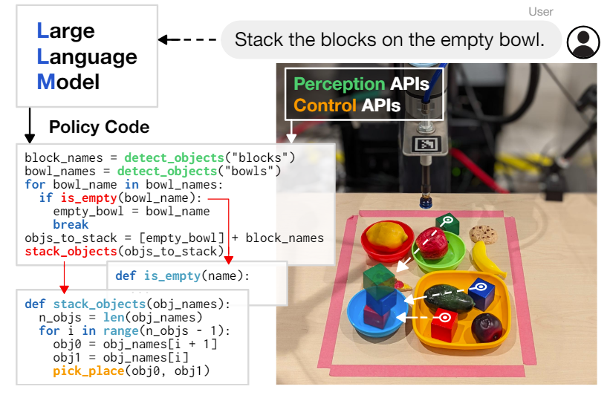
Code as Policies: 使用代码构建机器人策略
标题：Code as Policies: Language Model Programs for Embodied Control
CaP 框架的核心思想是利用大型语言模型 (LLMs) 将自然语言指令转换为机器人可以理解和执行的代码，就像将自然语言翻译成另一种语言一样，只不过这里的目标语言是机器人能够理解的“代码语言”。
1. 整体流程：
接收自然语言指令: 用户以自然语言的形式向机器人发出指令，例如“把红色的积木放在蓝色的碗里”。
指令转换为代码: LLM 将自然语言指令解析并转换为 Python 代码。
代码执行: 机器人执行生成的代码，完成指定的任务。
2.具体步骤：
提示 (Prompting): 为了帮助 LLM 更好地理解指令，CaP 会提供一些提示信息，包括：
API 提示: 告诉 LLM 可用的感知和控制 API，例如物体检测、抓取、移动等。
示例: 提供一些指令-代码对，帮助 LLM 学习如何将自然语言指令转换为代码。例如，可以提供“拿起红色的积木”和对应的代码，让 LLM 学习如何识别颜色和执行抓取动作。
代码生成: LLM 根据指令和提示生成 Python 代码。生成的代码可能包含以下元素：
感知: 调用感知 API 获取环境信息，例如物体的位置、颜色等。
逻辑: 使用 Python 的控制流语句 (例如 if-else、for 循环) 实现复杂的逻辑。
控制: 调用控制 API 控制机器人的动作，例如移动、抓取等。
函数调用: 调用预定义的函数或 LLM 生成的函数，实现代码的模块化和复用。
3.细节之处：
分层代码生成: 对于复杂的任务，CaP 采用分层代码生成的方法，将任务分解成多个子任务，并分别生成代码实现。例如，“把红色的积木放在蓝色的碗里”可以分解成“找到红色的积木”、“找到蓝色的碗”和“把积木放到碗里”三个子任务。
第三方库: CaP 可以利用 NumPy 和 Shapely 等第三方库进行数值计算和几何推理，实现对空间和几何关系的理解。
行为常识: LLM 可以根据上下文 (例如行为常识) 为模糊的描述 (例如“更快”) 指定精确的值 (例如速度)。
动作指导：LLM、VLM来做

Slide 24
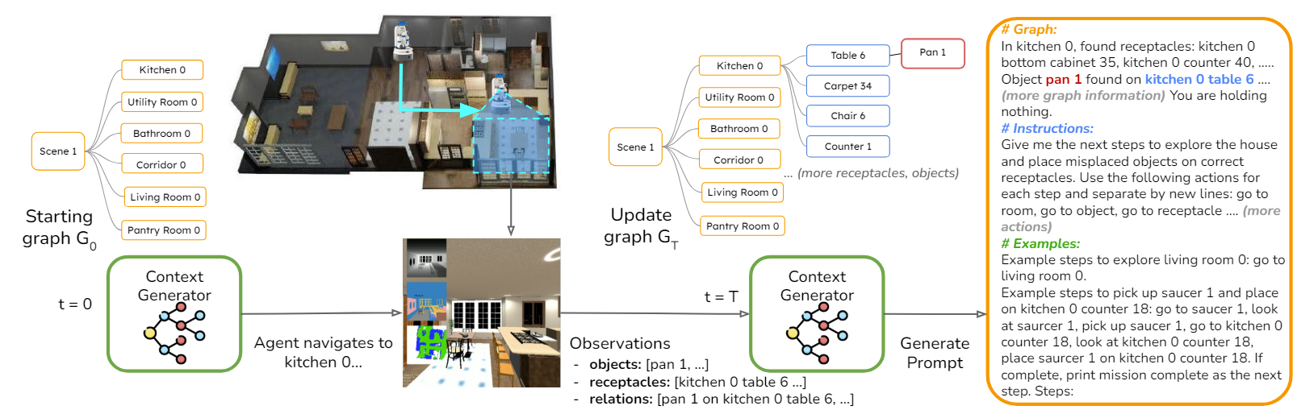

Slide 25
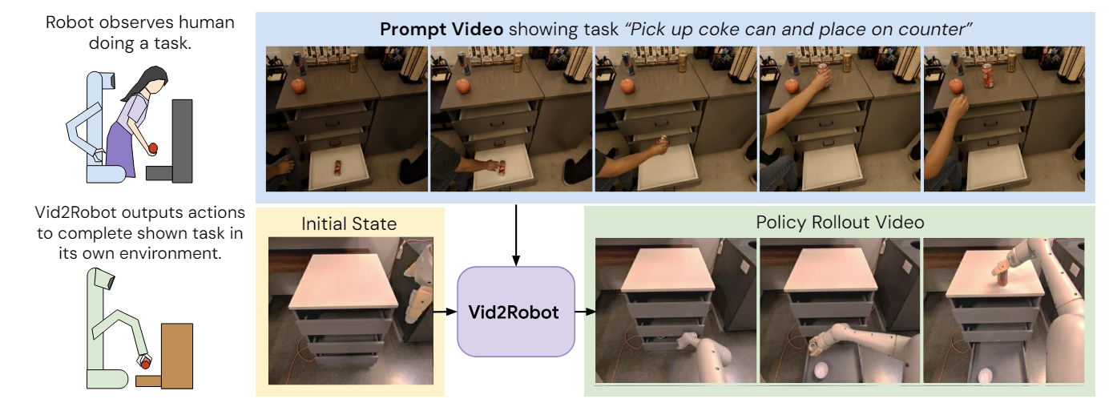
通过视频演示进行端到端机器人策略学习
标题：Vid2Robot: End-to-end Video-conditioned Policy Learning with Cross-Attention Transformers
Vid2Robot 是一种新颖的机器人策略学习框架，它通过观看人类操作任务的视频演示，直接生成机器人的行动指令。Vid2Robot 模型使用交叉注意力 Transformer 架构，将演示视频的特征与机器人当前的视觉观察进行融合，从而生成模仿人类操作的行动指令。
1. 任务目标: 通过视频演示而非文本指令，使机器人学习操作任务。这需要机器人理解人类意图并将其转化为自身环境下的可执行行动。
2.数据集（核心）:
机器人-机器人: 将相同任务在不同环境下执行的机器人视频配对。
后知后觉的人类-机器人: 使用机器人轨迹数据集的任务指令，让人类演示并录制视频。
共处的人类-机器人: 人类和机器人在同一工作空间执行相同的任务，并分别录制视频。
3.模型架构: 由四个模块组成：
演示视频编码器: 提取演示视频中的任务语义信息。
机器人状态编码器: 编码机器人当前状态，包括当前和历史观察帧。
状态-演示编码器: 通过交叉注意力机制融合演示视频和机器人状态信息。
机器人行动解码器: 基于融合信息预测机器人行动，并使用动作位置嵌入进行单步预测。
4.训练方法:
行动预测损失: 通过行为克隆，使用交叉熵损失训练模型。
辅助损失:
视频对齐损失: 通过时间循环一致性损失，鼓励演示视频和机器人视频在时间上的对齐，学习与任务进度相关的特征。
演示-机器人视频对比损失: 使用 SigLIP 损失鼓励执行相同任务的视频嵌入彼此接近。
视频-文本对比损失: 使用 SigLIP 损失鼓励视频嵌入与其文本指令嵌入相似。
总结：
Vid2Robot 为机器人学习操作任务提供了新的思路，其跨对象动作迁移能力也展现了其在实际应用中的潜力。未来可以进一步探索长时演示视频的学习和多模态传感器融合等方向，以提升模型的泛化性和鲁棒性。

Slide 26
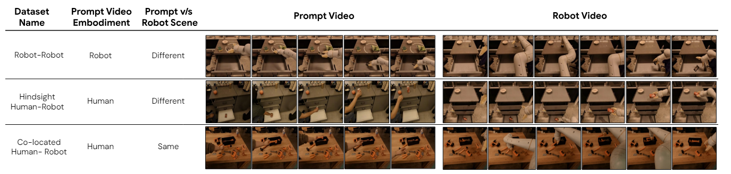

Slide 27
1. 项目实践进展
2. 论文探索
3. 仿真环境
4. 三峡

Slide 28
使用VLM去优化控制端的决策
使用LLM来规划和个性化
使用LLM来直接生成控制端的代码

Slide 29
从视频演示中学习

Slide 30
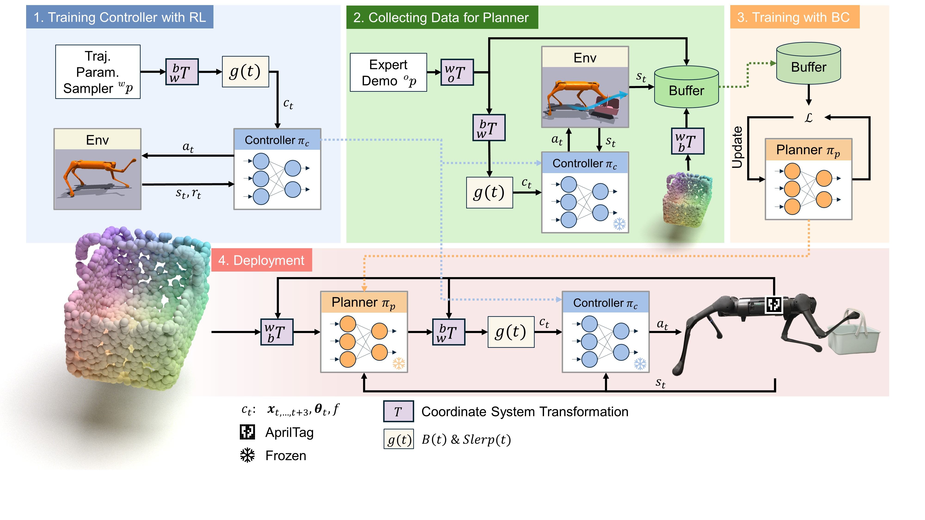
从演示中学习视觉四足运动操作
标题：Learning Visual Quadrupedal Loco-Manipulation from Demonstrations
1.目标： 使四足机器人能够仅使用腿部执行现实世界的操作任务，例如开门、按按钮、举起篮子等，实现移动操作一体化。
2.挑战：
四足机器人作为高度非线性系统，缺乏传统轮式移动机械手的稳定性，尤其在使用腿部进行操作时，系统欠驱动严重，导致控制难度增加。
视觉信息的高维度性和仿真与现实世界的差距，使得利用视觉进行操作变得复杂。
3.层级学习框架：
该文章提出的层次学习框架将移动操作过程分解为两个部分：低级控制器 和 高级规划器，它们协同工作以实现机器人完成各种操作任务。
1) 低级控制器 (RL):
功能： 负责控制机器人关节的位置，使其能够精确地跟踪目标轨迹，并保持稳定的运动。
训练数据：
通过模拟环境，让机器人进行三腿运动和单腿末端执行器轨迹跟踪任务，收集机器人状态数据（关节位置、关节速度、重力矢量、动作等）作为训练数据。
为了提高控制器的鲁棒性，训练过程中会随机化目标轨迹、动力学参数和操作轨迹参数。
训练方法： 使用强化学习算法PPO进行训练，通过最大化奖励函数（包含轨迹跟踪、稳定性和平滑性奖励），学习控制策略。
2) 高级规划器 (BC):
功能： 负责根据视觉信息（点云数据）和机器人本体感知数据，预测操作轨迹参数，指导低级控制器执行操作动作。
训练数据：
首先，为每个任务设计专家轨迹参数，并使用贝塞尔曲线和SLERP方法进行参数化，使轨迹平滑且易于控制。
然后，利用训练好的低级控制器，让机器人在模拟环境中跟踪这些专家轨迹，并收集点云数据、机器人本体感知数据和操作轨迹参数作为专家演示数据。
通过大规模并行仿真和随机化物体的位姿，可以快速收集大量且多样化的专家演示数据。
训练方法： 使用行为克隆算法DP3进行训练，通过模仿专家演示数据，学习视觉操作规划策略。
4.局限性和未来工作：
- 基于扩散的BC推理速度限制了任务性能，使得机器人难以处理动态环境。
- 专家演示数据的收集方式虽然高效，但对意外情况的处理不够鲁棒，并且演示的多样性有限。
- 未来工作可以探索使用遥操作来收集真实世界数据，以进一步弥合仿真与现实之间的差距。

Slide 31
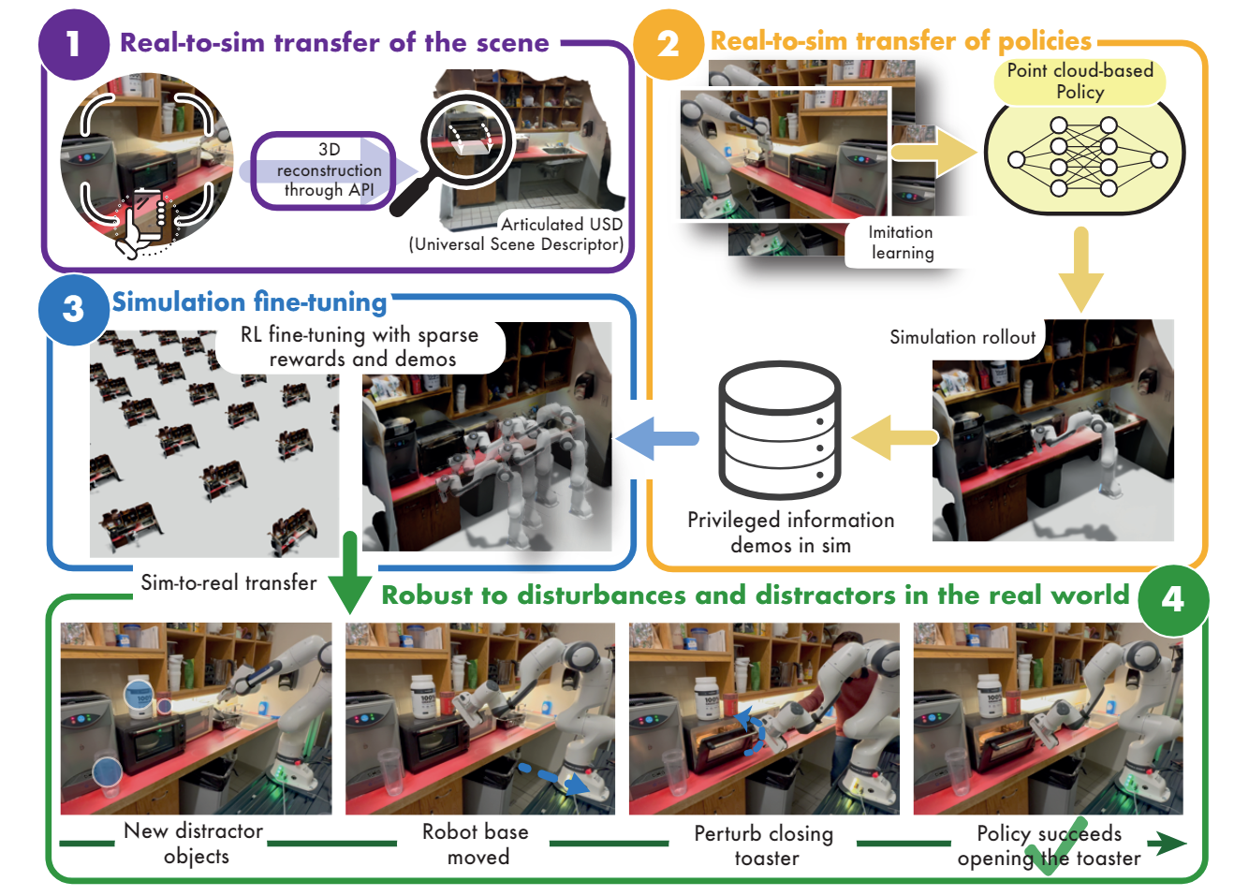

Slide 32
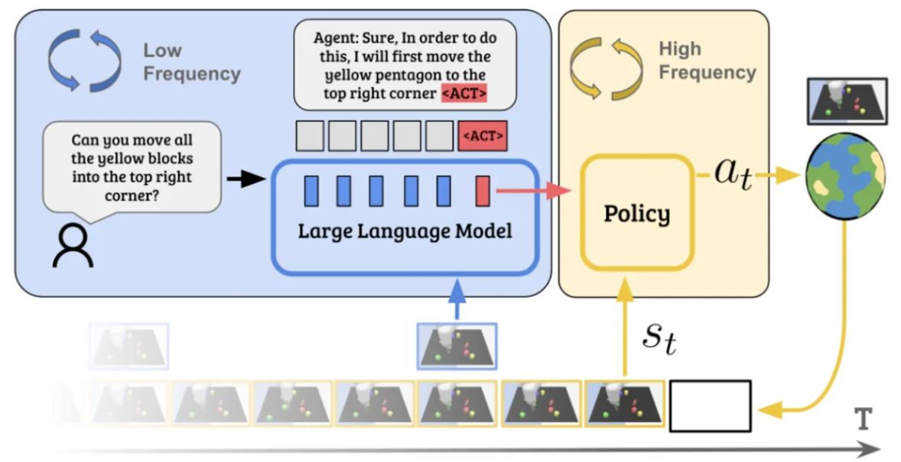
用大模型控制机器人From LLMs to Actions: Latent Codes as Bridges in Hierarchical Robot Control
解决问题
文章解决的核心问题是如何在层次化机器人控制中有效地利用大型语言模型（LLMs）来生成动作指令，并将其与低层次的控制策略相结合。在机器人领域，高层次任务规划和低层次动作执行之间通常需要一个明确的接口层进行沟通，而语言被视为一个潜在的接口层。然而，直接使用语言来描述所有任务步骤存在局限性，如某些任务难以用自然语言分解和表达。
已有解决方法
模块化层次化策略：使用符号规划、轨迹生成和跟踪等刚性层次。
端到端策略：通过高容量神经网络直接将感官观察映射到动作。
利用LLMs：作为高层次符号规划者的替代，通过LLMs的语义理解能力协调低层次原语。
文章解决方案
文章提出了一种新的方法——可学习潜在代码作为桥梁（Learnable Latent Codes as Bridges, LCB），通过在LLMs和低层次策略之间引入一个可学习的潜在代码来克服现有限制。LCB方法使用一个特殊的<ACT>标记，该标记的最后层嵌入用作下游策略网络的高层次潜在目标。这种方法允许LLMs灵活地传达任务计划中的目标，而不受语言限制的完全约束。
实验设计
数据预处理：将领域内文本条件策略数据转换为LLM助手的聊天格式，以训练模型识别和响应直接动作请求。
训练：结合了多种技术来整合LLM和策略组件，使用低秩适应（LoRA）技术对LLM进行微调，并采用冷启动方法进行策略训练。
评估：在Language Table和CALVIN两个基于语言的基准测试中，评估了LCB在多种推理和长期任务中的性能。
未来解决思路
扩展数据集：随着具有语言注释的体现数据集的可用性增长，LCB方法可以扩展，释放出可以在新领域中零样本部署的通用模型。
多模态理解：利用多模态大型语言模型，通过视觉编码器将图像投影到文本嵌入空间，增强对视觉和文本输入的理解。

Slide 33
强化学习的情境探索-利用
标题：In-context Exploration-Exploitation for Reinforcement Learning
这篇文章提出了名为"In-context Exploration-Exploitation (ICEE)" 的新型强化学习算法，旨在提升in-context policy learning的效率。
ICEE 想要解决什么问题?
ICEE 想要解决的问题是：如何在不进行梯度更新的情况下，让强化学习模型在新的环境中快速学习到好的策略。这就好比一个人，不需要老师一步步教，就能很快学会玩新的游戏。
ICEE 是怎么做的？
ICEE 的核心思想是利用 “认知不确定性” 来进行探索和利用 (EE) 的权衡。
1.什么是认知不确定性？
想象一下，您面前有两个按钮，一个红色，一个蓝色。您不知道按哪个按钮会得到奖励。这就是一种不确定性。
如果您之前从未按过这两个按钮，那么您对它们的不确定性就很高，这就是 “认知不确定性”。
为了减少不确定性，您需要去尝试按这两个按钮，看看会发生什么。这就是 “探索”。
当您尝试了几次之后，您可能发现按红色按钮更容易得到奖励。于是您就开始更多地按红色按钮，这就是 “利用”。
2.ICEE 如何利用认知不确定性？
ICEE 使用一个序列模型来预测在特定情况下应该采取什么行动。
这个模型会根据当前的环境信息和历史经验来预测每个行动的概率分布。
如果模型对某个行动的预测概率分布很 “宽”，说明模型对这个行动的认知不确定性很高，就需要更多地去探索这个行动。
如果模型对某个行动的预测概率分布很 “窄”，说明模型对这个行动很有信心，就可以更多地去利用这个行动。
举个例子
假设 ICEE 正在学习玩 “超级玛丽”
在游戏初期，ICEE 对环境和游戏规则还不太了解，所以它的认知不确定性很高
它会尝试各种不同的行动，比如跳跃、向左走、向右走等等
通过不断的尝试，ICEE 逐渐了解到哪些行动更容易获得奖励，哪些行动更容易导致失败
它的认知不确定性逐渐降低，开始更多地选择那些更容易获得奖励的行动
局限性:
在复杂的强化学习问题中，return-to-go 的设计可能需要进一步优化，以确保有效的探索-利用权衡
ICEE 的性能在很大程度上取决于用于训练序列模型的数据质量。如果训练数据中存在偏差，ICEE 可能会学习到有偏差的策略

